Slide 1
Kultursamhället - utvecklad samverkan mellan stat, region och kommmun

Slide 2
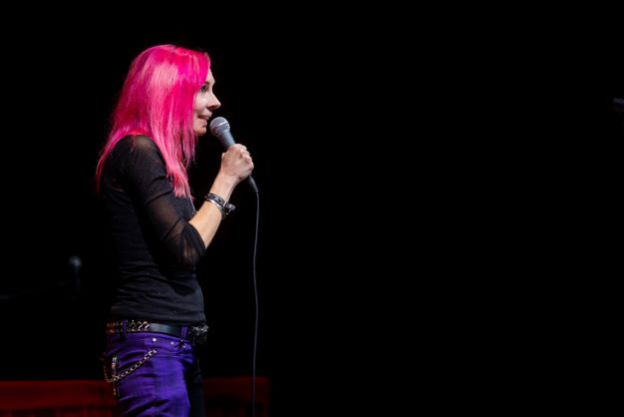
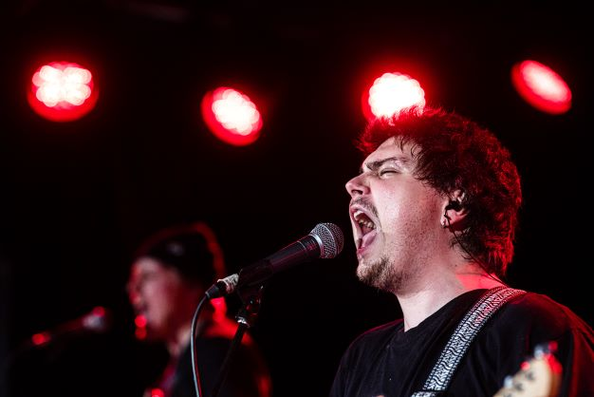
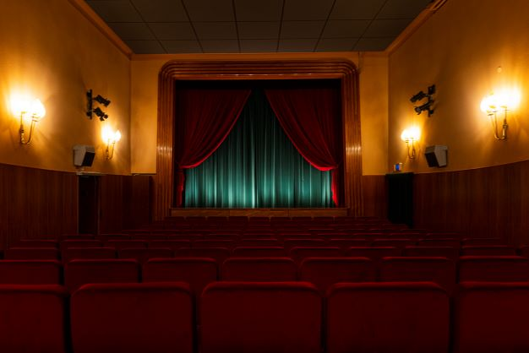
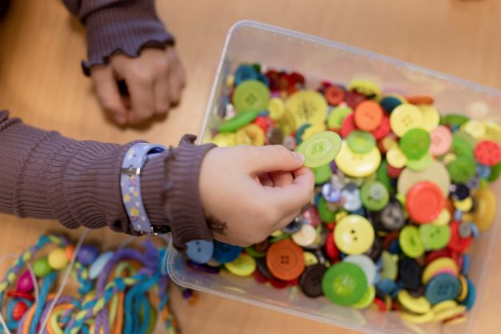
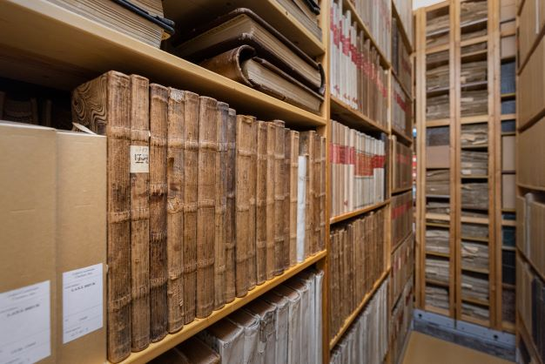
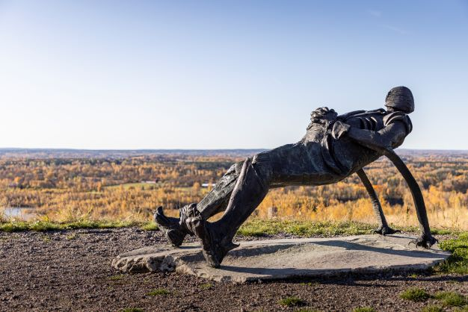

Samverkansmodellens nuvarande form
Utifrån kulturplanen fördelar Region Örebro län statliga och regionala verksamhetsbidrag till professionella kulturaktörer
* Enligt den statliga förordningen (2010:2012)
Region Örebro län ansvarar för att främja god tillgång
för länets invånare av *
1. professionell teater-, dans- och musikverksamhet,
2. museiverksamhet och museernas kulturmiljöarbete,
3. biblioteksverksamhet och läs- och litteraturfrämjande verksamhet,
4. professionell bild- och formverksamhet,
5. regional enskild arkivverksamhet,
6. filmkulturell verksamhet och
7. hemslöjd.

Slide 3
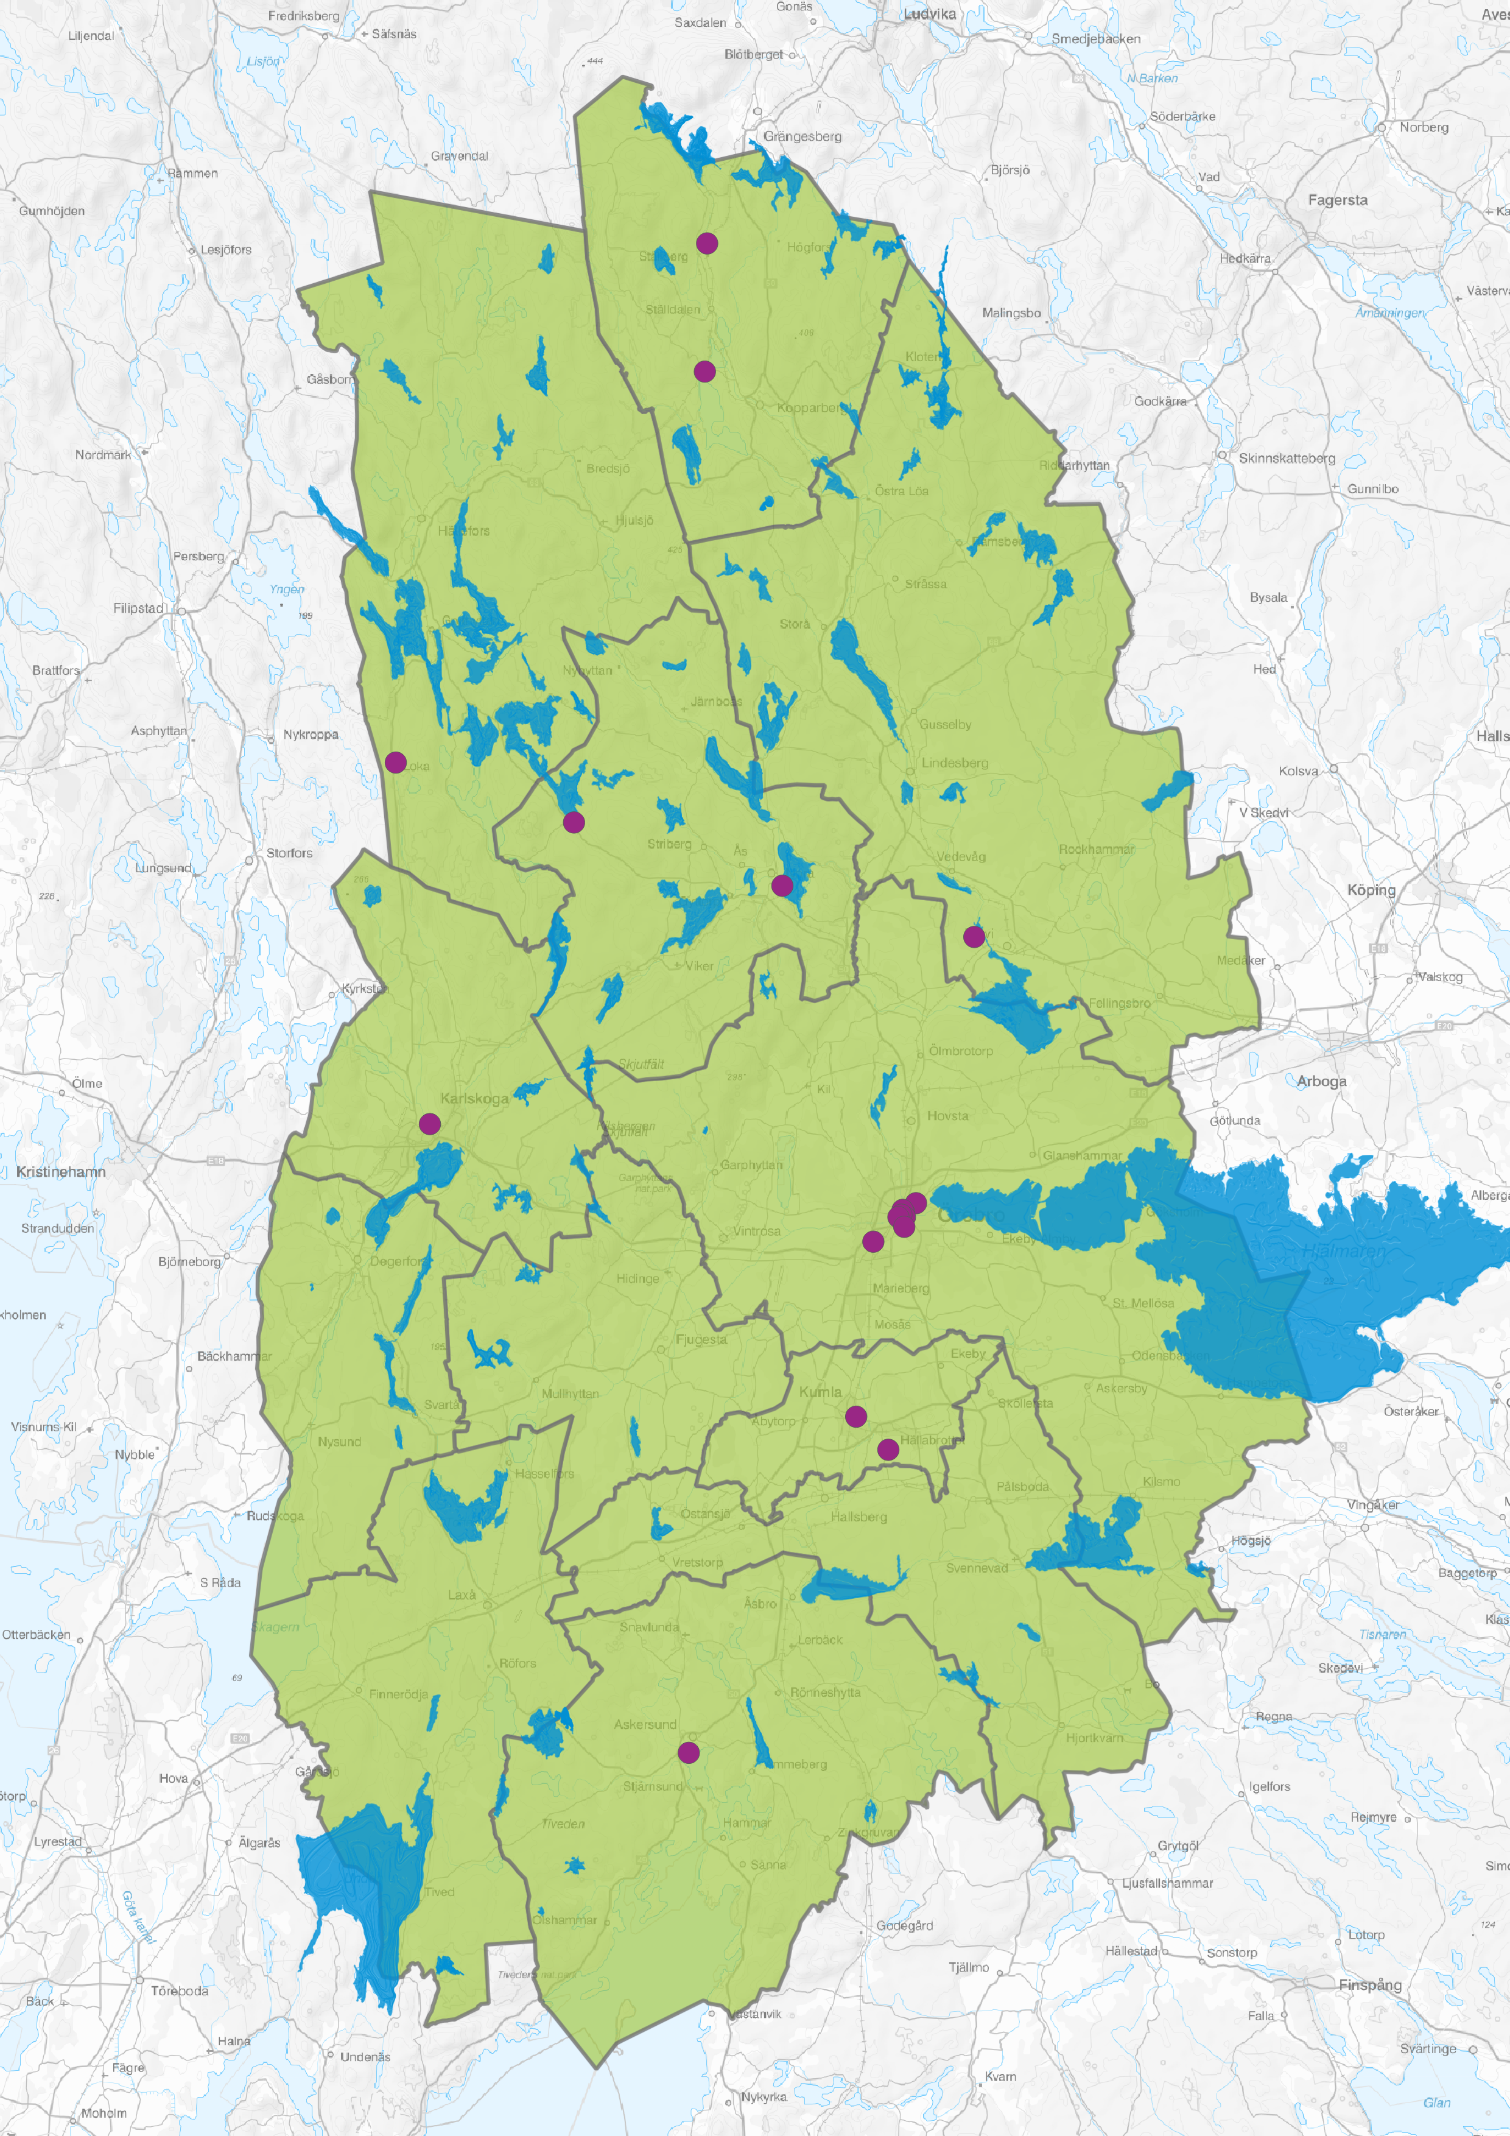
Regionala aktörer med verksamhetsmedel
The non existent Center, Ställbergs gruva
Opera på Skäret
Loka Brunns Kurortsmuseum
Nora järnvägsmuseum och Pershyttan
Stadra teater
Frövifors pappersbruksmuseum
Nobelmuseet, Alfred Nobels Björkborn
Teater Martin Mutter
Samverkansmodellen
Enbart regionala medel
Länsteatern i Örebro
Länsmusiken i Örebro
Främjandeverksamheter
ArkivCentrum
Örebro län
Örebro läns museum
Amatörteater
Amatörmusik
Skoindustrimuseet
Konst på hög
Danspunkt Örebro län

Slide 4
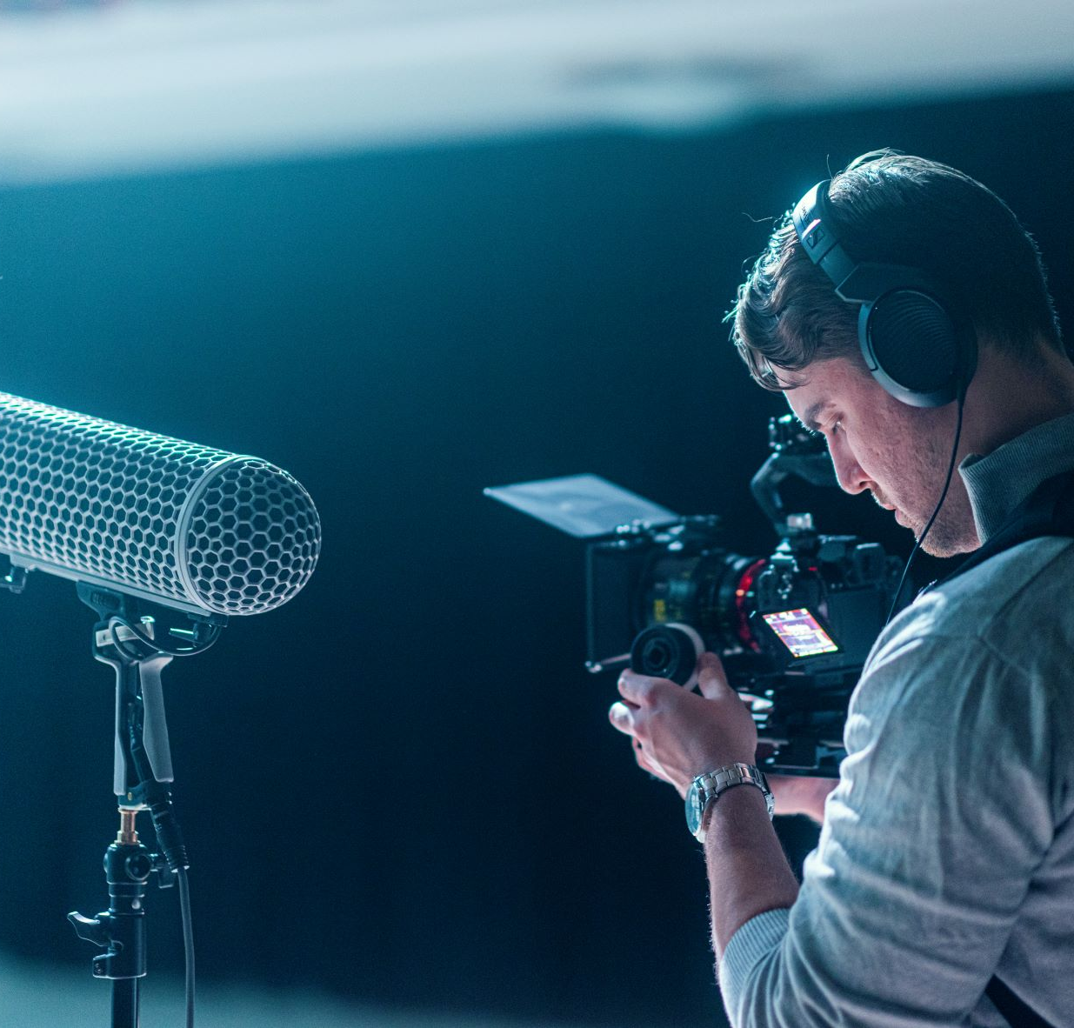
Samverkansmodellen i praktiken
Regionen tar fram en regional kulturplan i samverkan med länets kommuner och samråd med länets professionella kulturliv och det civila samhället. Årlig revidering.
Regionen ansöker om statliga kulturmedel där kulturplanen är en del av ansökan
Fördelar medel till utvalda professionella kulturaktörer inom utpekade kulturområden genom beslut i nämnd
Genomför årliga dialoger med aktörer i samverkansmodellen
Har två enskilda dialoger, rundabordssamtal och en årlig konferens med Statens kulturråd.
Ansvarar för årlig uppföljning av aktörer som finansieras inom modellen
  KDB
  Utvecklar uppföljningen med övriga regioner och Myndigheten för kulturanalys
  Nämndens verksamhetsplan följer upp kulturplanen
Driver planen genom samverkan, projekt, nätverk etcetera

Slide 5
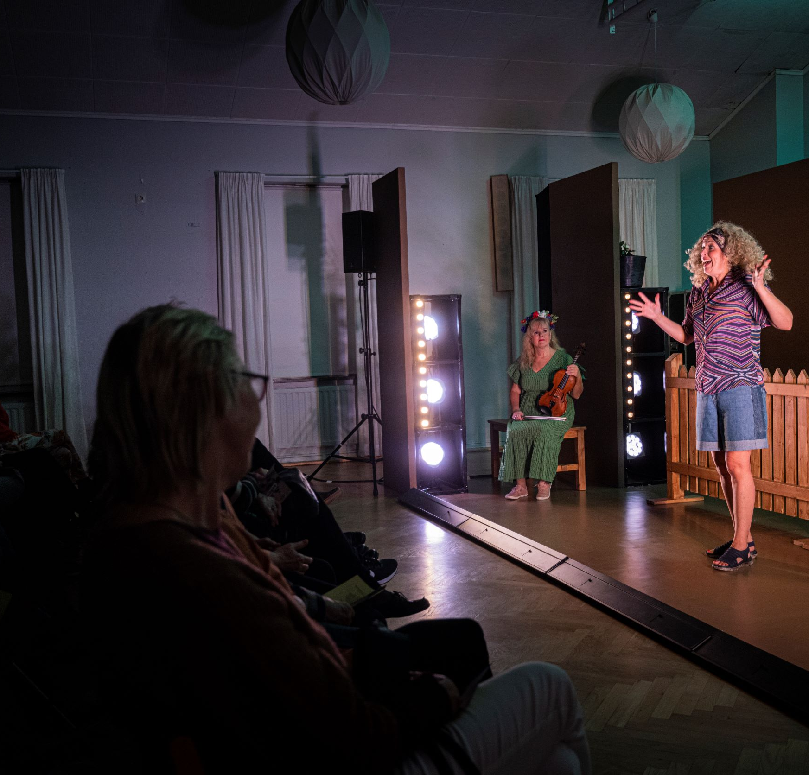
Kultursamhället – utvecklad samverkan mellan stat, region och kommun
Utredningen överlämnades till kulturministern 27/9 2023
Remiss 15/12 2023 – 27/3 2024
Syftet: Utredningen ska föreslå hur modellen kan bidra till ökad tillgång till kultur och till breddat deltagande i kulturverksamhet i hela landet.
Utredningen föreslår bland annat:
  Nya författningsförslag
  hur roller, ansvar och samverkan kan utvecklas och förtydligas (stat, region, kommun)
  vilka statligt stödda kulturområden som bör ingå i modellen
  förslag som bidrar till minskad administrativ resursåtgång.

Slide 6

Bakgrund/kritik mot modellen
Har inte medfört att fler människor tar del av eller utövar kultur. Har inte bidragit till någon omfattande förnyelse av den regionala kulturverksamheten,
Kulturverksamheten som utförs av konsulenterna har minskat till förmån för kulturbyråkratiska uppgifter,
Kommunerna och det fria kulturlivet har en undanskymd roll inom modellen,
Kommunerna är inte med i dialogen med staten,
Stor regional och statlig administration.

Slide 7
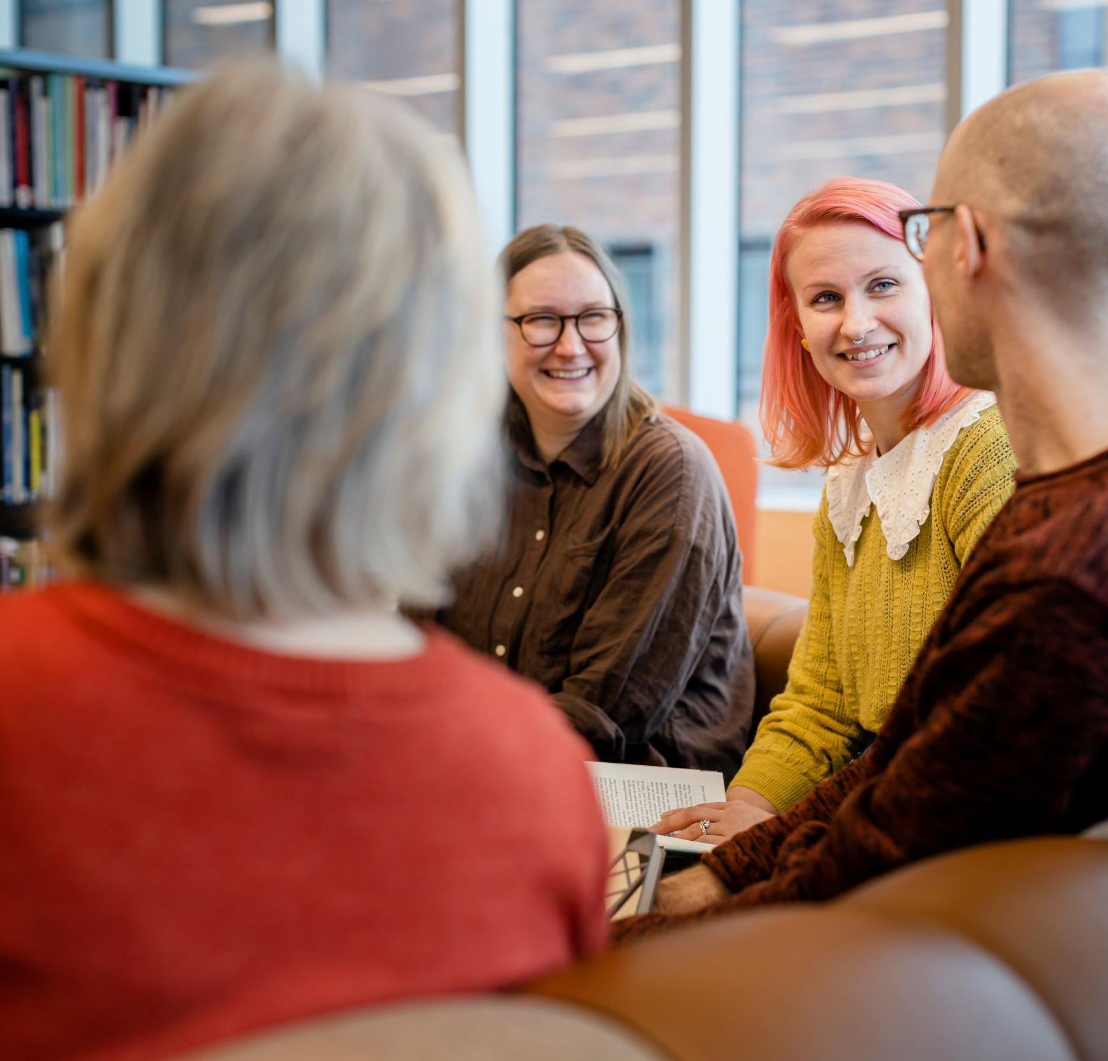
Inledningsvis
Samverkansmodellen blir lagstadgad,
Kommuner kan ta emot statliga medel i modellen,
Statsbidrag får fördelas på liknande sätt som inom nuvarande förordning, men får också användas för annan kulturverksamhet,
Förslaget öppnar upp för nya/andra konst- och kulturområden,
Kultursamverkansplaner ersätter kulturplaner,
Statsbidrag får fördelas förutsatt att den konstnärliga friheten respekteras,
Kommun och region ansvarar för att dokumentera hur den konstnärliga friheten respekteras.

Slide 8
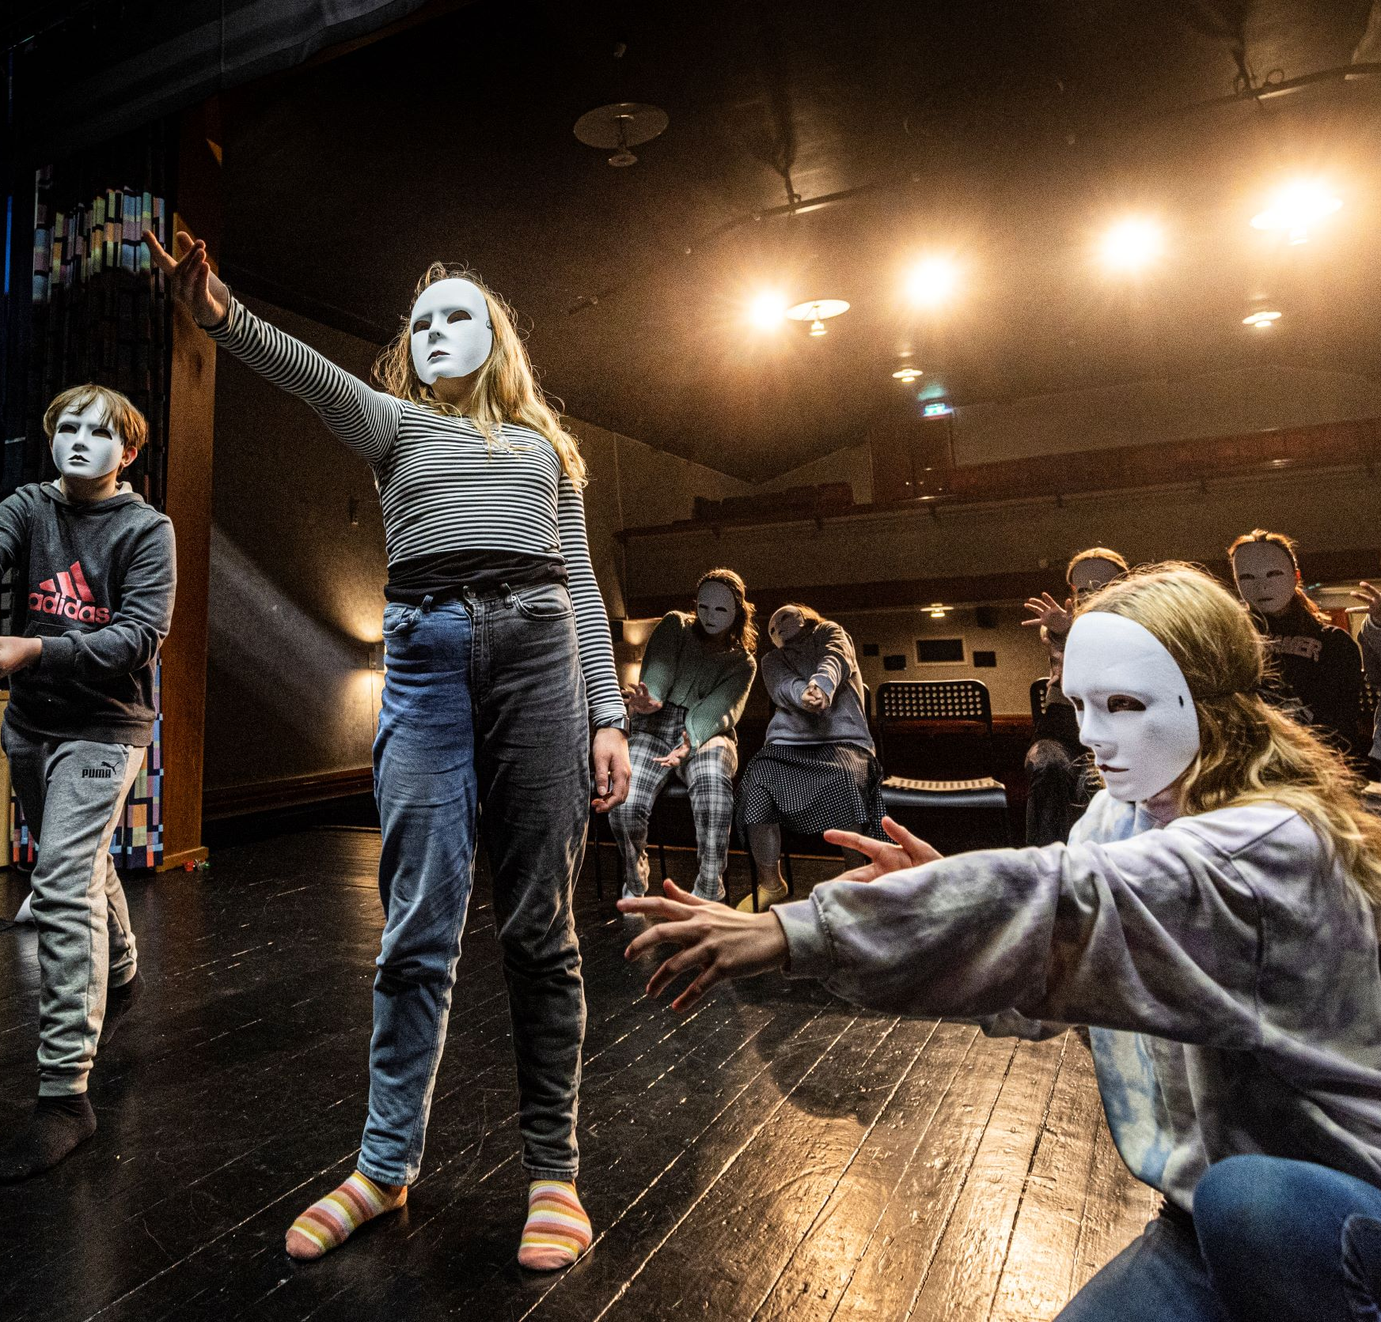
Kommunerna i modellen
Kan ta emot statliga medel i modellen: Länsmusiken Örebro län (Örebro kommun),
”8 § Statsbidrag som fördelas av en kommun ska främja en god tillgång till kulturverksamhet för kommunens invånare och även bidra till att verksamheten kan komma invånare i andra delar av länet till del.”
Om man får del av statsbidrag ska kommunen medverka i framtagandet av kultursamverkansplaner med region och stat,
Ska representeras i dialog med staten (politiskt och på tjänstepersonsnivå) genom kommuntyper,
De som fördelar statsbidrag ska vara med i dialogen,
Har möjlighet att söka samverkansstöd tillsammans med andra kommuner eller region,
Har ej inflytande över medlen som regionen fördelar,
Reformbehov kopplat till ökad delaktighet (gestaltad livsmiljö, skolan).

Slide 9
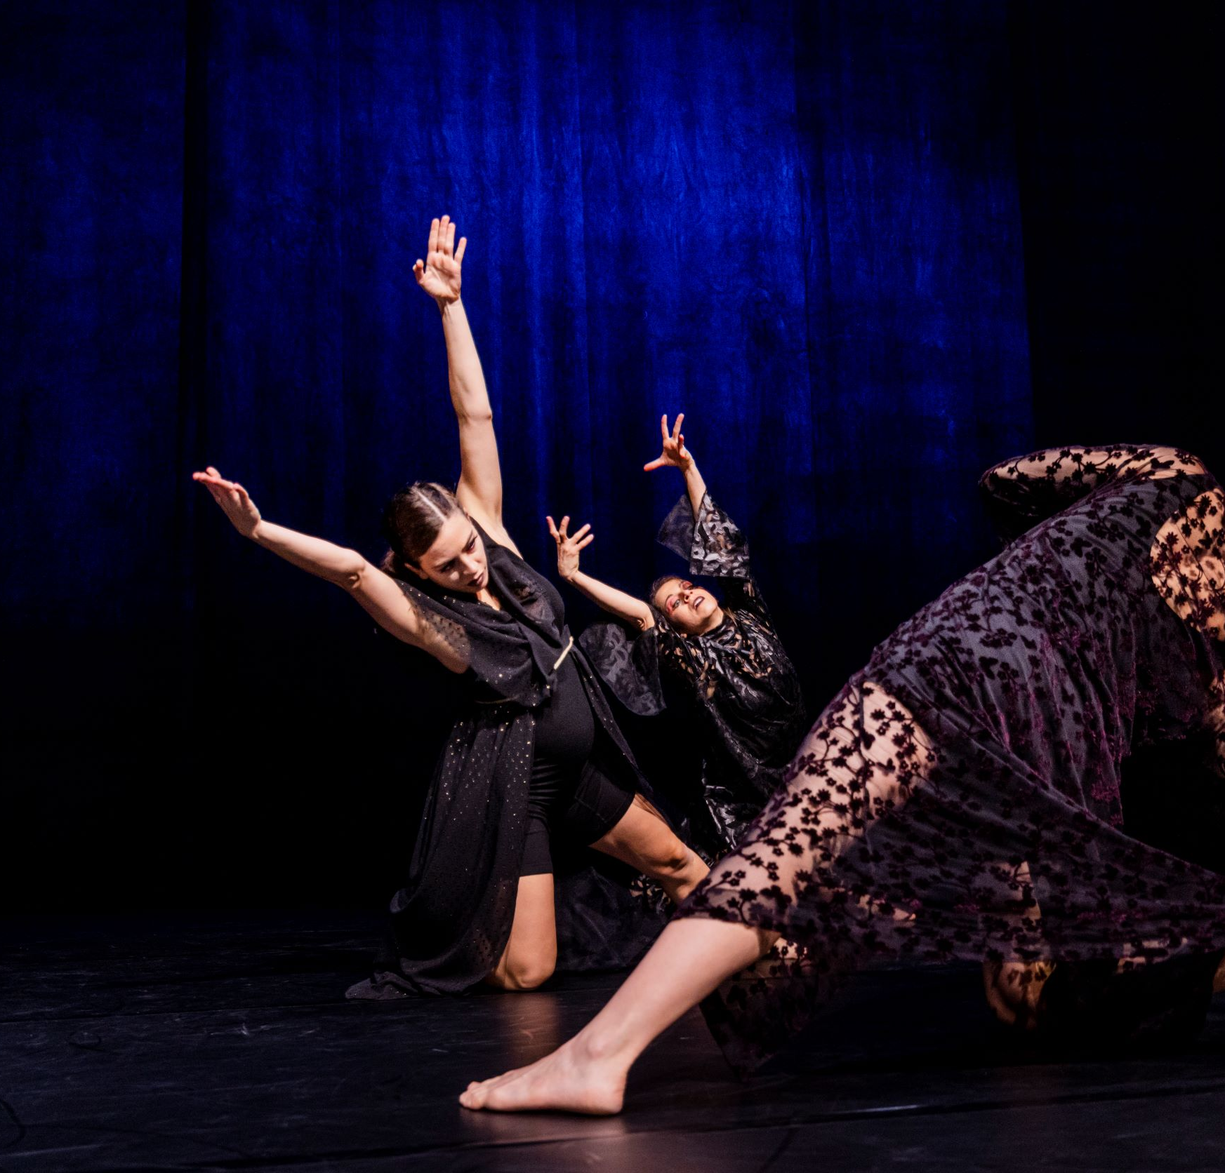
Regionerna i modellen
6 § Statsbidrag som fördelas av en region ska främja en god tillgång till kulturverksamhet för länets invånare,
Ansvarig att ta fram samverkansplaner,
Har ej längre krav att ha en kulturplan,
Regionens nya roll: ”samverkansingenjör”,
Kan samordna och utveckla kommunala kulturverksamheter som en del i modellen,
Har ej inflytande över kommunala medel.
”Regionerna har i vårt förslag en tydlig samordningsroll men när även kommuner får en direkt relation till staten, i dialogerna och i vissa fall som statsbidragsfördelare, kan denna roll möjligen bli oklar eller undermineras.”

Slide 10

Staten i modellen
Statsbidrag till etablerade kulturverksamheter nycklas ut från regering/riksdag,
Mer fokus på den politiska dialogen,
Samverkan på statlig nivå bör fokusera mer på hur olika statliga insatser kan samspela med andra samhällsnivåer för att uppnå önskade prioriteringar,
Myndigheter/institutioner ska fokusera på konkreta samverkansprojekt med region och kommun,
Statens kulturråd ska inte längre styra innehållet i regionala kulturplaner, utan aktuell statlig myndighet ska vara en part i framtagandet av kultursamverkansplanen.

Slide 11
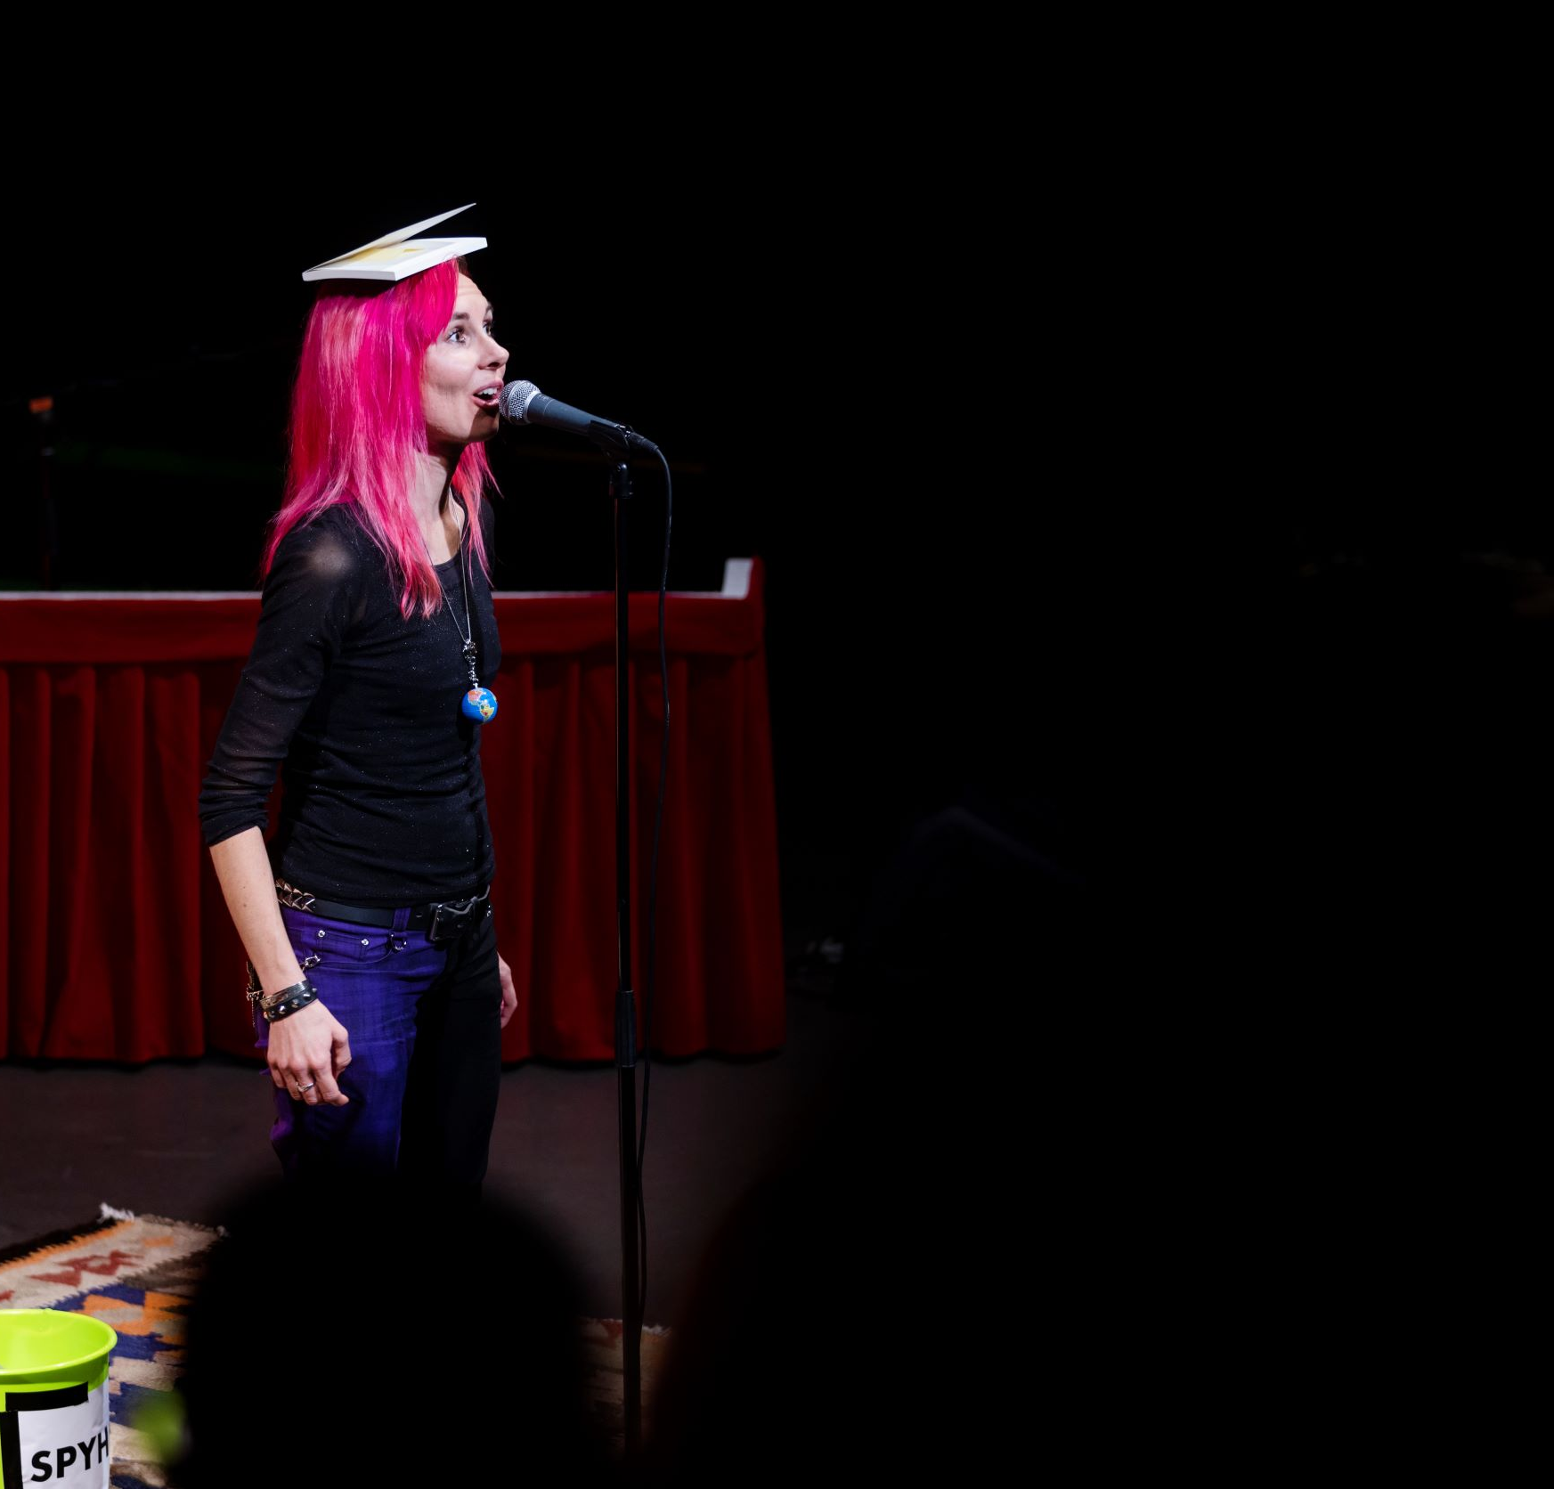
Kultursamverkansplaner
Ska innehålla beskrivningar av konkreta insatser i samverkan där statliga kulturmedel ingår,
Behöver inte antas politiskt,
Ska vara flytande och revideras vid behov,
Regionerna ansvara för framtagandet,
Staten måste vara överens med region och/eller kommun,
Planerna kan innehålla beskrivningar av enbart kommunala insatser i samverkan med stat (samverkansstöd),
Ska tas fram i dialog med det fria kulturlivet (alla som inte ”ägs” av det offentliga).

Slide 12

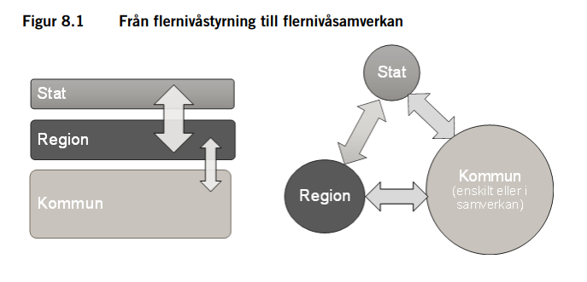
Stat, region och kommun ska verka på en jämlik nivå: från flernivåstyrning till flernivåsamverkan.
§ 2 Samverkan ska främja allas möjlighet till kulturupplevelser, bildning och att utveckla sina skapande förmågor samt bidra till konstnärlig kvalitet och förnyelse.
Beslut: Stat, region och kommun ska vara överens.
Illustration från Kultursamhället – utvecklad samverkan mellan stat, region och kommun s. 199.

Slide 13
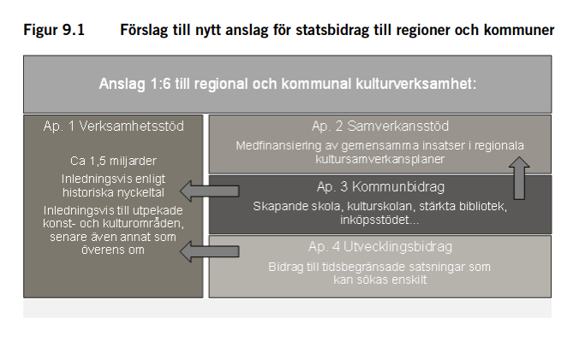
Finansiering
Kommunala kulturpåsar:
Gäller inledningsvis kommuner som fördelar statsbidrag,
Det finns tankar om att det på sikt kan gälla alla kommuner.
Får en ”påse” med alla medel som kommunen fördelar själv.
Illustration från Kultursamhället – utvecklad samverkan mellan stat, region och kommun s. 221.

